Slide 1
Fakultetsstyret 17.06.20221
Årets søkertall 2021
Notes:
En kort gjennomgang – mye data i

Slide 2
Søkertall

Slide 3
Alle tall som det vises til er førstevalgssøkere
Førstevalgssøkere er søkere som har studier ved UiO som sitt høyeste prioritet
Gir en indikasjon på motivasjon for studiene blant nye studenter
Notes:
Tallene UiO går ut med er også førstevalgssøkere.
Førstevalgssøkere er søkere som har studier ved UiO som sitt høyeste prioritet, mest ønsket, og gir en indikasjon på motivasjon for studiene blant nye studenter.
Undersøkelser på gjennomføring har vist positiv korrelasjon mellom høy prioritering og gjennomføring på studiet.

Slide 4
Hovedbilde i søkertallene 2021
32 bachelortilbud og 17 årsenhetstilbud i årets opptak
HF har en stabil søkermasse
Over halvparten av bachelortilbudene har oppgang
40% menn 60% kvinner
søkere fra Oslo og Viken dominerer UiOs og HFs søkere (som før)
Notes:
Vi har 46 søknadsalternativer - 32 bachelortilbud og 17 årsenhetstilbud i 2021
HF har en stabil søkermasse
det er variasjoner i hvilke program som går opp og ned.
11 BA program har nedgang
8 av årsenhetene har nedgang
De fleste program som har nedgang er allikevel over 2019 nivå

Slide 5
UiO og HF
UiO har en nedgang i førstevalgssøkere på 7,5% (ned til 19 483 søkere)
HF har en nedgang på 4,2% førstevalgssøkere (ned til 4191 søkere)
Vi har 22% av UiOs førstevalgssøkere
  i fjor hadde vi 21%
Nasjonalt er økningen i søkere på 2,2%
Notes:
HF har fremdeles flere søkere enn i 2019 med 3598 søkere(førstevalg), 19,8% av UiOS førstevalgssøkere i 2019.

Slide 6



UiO har 3,0 søkere per studieplass i 2021
UiS har svært høye søkertall i år og ligger høyere enn UiO på dette målet
Notes:
Universitetet i Stavanger (nytt tilbud toll-BA 59 søkere pr. plass 5000 søkere)
samt
På MEDIEFAG Et nytt tilbud årsstudium kommunikasjon (7,6 førstevalg pr. plass – 30 plasser)
Ellers samme situasjon på HISTORIE som på UiO
ESTETISK ikke relevante program
HITORIE og SPRÅK samme trend som UiO

Slide 7
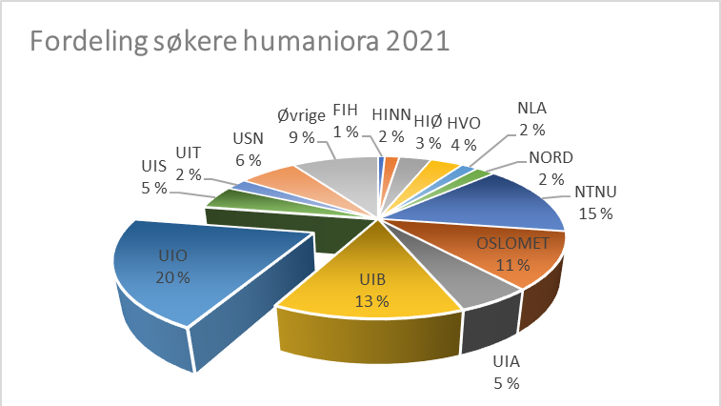

Slide 8
HFs og STK’ program(TKS) som er blant UiOs topp 15
5te plass har Filosofi, politikk og økonomi 11,4 søkere pr. studieplass
  Kjønnsfordeling 51% kvinner og 48% menn
11te, 12te og 13nde til årsenhetene i hhv. Tverrfaglige kjønnsstudier, Filosofi og Kunsthistorie og visuelle studier
Honours-programmet, Humaniora, Musikkvitenskap har 3,3 søkere pr. studieplass
Honours-programmet, Humaniora, Filosofi og lingvistikk har 2,3 søkere pr. studieplass
Notes:
2021 Kjønnsfordelingen forandret fra 49% kvinner og 51 % menn – blir det mer likt de andre programmene
Honours lingvistikk, filosofi 92 til 7 plasser i 2019, 64 til 10 pl 2020(økning søkere pr. plass 44%) i 2021 37 pr plass
Honours musikk vit 15 til 3 (5) snitt 10,7 i 2020. i 2021 13 søkere
Honoursprogrammet, Realfag i 2021 4,5 søkere pr plass
Samvit 14, 5 pr plass

Slide 9
Alderssammensetning
Vi har:
11% søkere som er 19 år eller yngre, som er en nedgang på 21% fra 2020 men økning på 16,7% fra 2019
  ekstra stor økning i fjor pga. BA Filosofi, politikk og økonomi
Nedgang i alle aldersgrupper under 26 år – likt med UiO
Økning fra 26 år og oppover – likt UiO unntagen gruppen 26 -30 der har HF oppgang
2,2 førstevalgssøkere pr. studieplass
  3,1 på årsenheter
  1,9 på bachelor
Notes:
2020: 2,3 pr plass hhv. 3 BA og 2 årsenh.
HF - førstevalgssøkere sml. med 2020 (og tidligere der det relevant)
Nedgang i aldersgruppen 19 og yngre på 21% (UiO ned 11,8%)
Husk at FPØ ga oss ekstra stor økning i denne aldersgruppen ifjor
16,7% økning i aldergruppen fra 2019 til 2021 (absolutte tall: 2019 - 3598, 2020 - 4374 i 2021- 4191)
Nedgang i aldersgruppen 20-21% på 10,8% (UiO ned 12,5%)
Nedgang i aldergruppen 22-25 år -7,8% (UiO ned 11,7%9)
Oppgang i alle aldersgrupper over 26 år særlig over 30 år
Økning i aldersgruppen 51 år + på rundt 25,5% (UiO helt lik utvikling)

Slide 10
rekrutteringsarbeidet

Slide 11

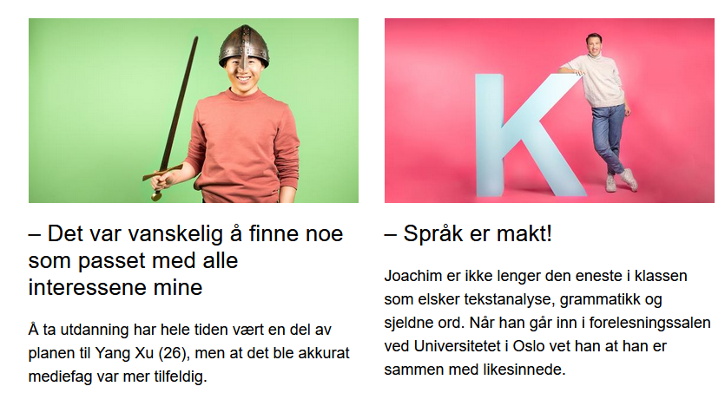
Hva har UiO gjort i år?
  Åpen Dag
  Rådgiverdagen
  Universitetsturnéer (digitale)
  Kampanje

Slide 12
Hva har HF gjort i år?
  Skolebesøk (digitale)
  Digitale informasjonsmøter på Zoom
  50 + bidrag til Åpen Dag
  Studenter som fortalte om skolebesøk og infomøter på Rådgiverdagen
  Sidekampanjer for Øst-Europa studier og Filosofi, politikk og økonomi
Notes:
Under er noen av tilbakemeldinger lærerne gir våre skolebesøkere:
Spennende innhold i den faglige forelesningen. Gøy å høre på en som kan så mye om emnet.
Begrenset innholdet – det var bra, for det krevde litt å følge med 😊
God til å presentere – forklarte begreper som ble brukt.
Hadde en godt gjennomarbeidet presentasjon.
God til å svare på spørsmål fra klassen.
Flere trekker fram at det er veldig fint å få høre om hvordan det er å være student – få en «smakebit på studentlivet». Det blir mye fokus på fagene ellers. Deilig å få høre konkret om hvordan det er å være student.
Engelsk: 6
Fransk: 7
Fremmedspråk: 10
Historie: 14
HisFil: 5
Medielinja: 2
Norsk: 16
PoMe: 1
Religion: 7
Samf.kun: 5
Sosiologi: 1
Spansk: 5
Annet: 6
Vg1:6
Vg2: 20
Vg3: 34
Annet: 4
Ukjent:
Sum klasser: 66
Sum elever: 1387

Slide 13
Hva sier søkerne?
“Vi vil
  vite hva vi lærer
  hvordan undervisningen er lagt opp
  hvilke jobber vi får”
De ønsker å møte studenter
  besøk av studenter på skolen sin (sist år brute de tlf. og e-post for å kontakte UiO)
  Åpen Dag
  veiledning ved UiO
Notes:
Fra UiOs Søkerundersøkelse
Undersøkelse som er gjort jevnlig siden 1999 og uten unntak hvert år siden 2009.
Sendes ut til søkere under 26 år med Universitetet i Oslo blant ett av sine fem første valg på prioriteringslisten i søknaden til Samordna opptak.
Skolebesøk falt fra ca 30 til 9 prosent i år – ikke uventet.
40% ønsker informasjon fra UiO på Instagram
Utdanning.no på andre plass på listen av informasjonskilder
Blant de som ikke har studieprogrammer ved UiO som første prioritet er de viktigste årsakene til dette at de ønsker å studere et annet sted enn i Oslo, at UiO ikke tilbyr studieprogrammet de ønsker å studere, og at det er vanskelig/dyrt å få bolig i Oslo.
UiO rangeres høyest av norske universiteter på 6 av de 9 forholdene søkerne er bedt om å vurdere: kvaliteten på utdanningen, mulighetene for å få en jobb innenfor det fagfeltet som man har studert, mulighetene for å få en interessant jobb etter studiene, hvor dyktig foreleserne er til å formidle sine kunnskaper, utvekslingsmuligheter, og evnen til å markedsføre seg og informere om sin virksomhet.
NTNU rangeres høyest på de siste 3: kvaliteten på forskningen, mulighetene for å få en godt betalt jobb etter studiene, og det sosiale miljøet og muligheten til å bli kjent med andre studenter.
51 prosent av søkerne har lagt merke til informasjon, omtale, reklame eller lignende fra UiO i år. Dette er flere enn for de andre universitetene og høyskolene.

Slide 14
Hva sier søkerne?
Vi finner informasjonen på:
  uio.no
  utdanning.no (utdanning.no eies av KD)
  ønsker å finne innhold fra UiO på Instagram og Facebook
Vi har ikke UiO på første plass fordi (men blant de fem første):
  ønsker å studere et annet sted
  tilbyr ikke det studieprogrammet jeg ønsker
  vanskelig/dyrt å bo i Oslo
Notes:
UiO rangeres høyest av norske universiteter på 6 av de 9 forholdene søkerne er bedt om å vurdere:
kvaliteten på utdanningen
mulighetene for å få en jobb innenfor det fagfeltet som man har studert
mulighetene for å få en interessant jobb etter studiene
hvor dyktig foreleserne er til å formidle sine kunnskaper, utvekslingsmuligheter
evnen til å markedsføre seg og informere om sin virksomhet. (51 prosent av søkerne har lagt merke til informasjon, omtale, reklame eller lignende fra UiO i år. Dette er flere enn for de andre universitetene og høyskolene.)
NTNU rangeres høyest på de siste 3:
kvaliteten på forskningen
mulighetene for å få en godt betalt jobb etter studiene
det sosiale miljøet og muligheten til å bli kjent med andre studenter.

Slide 15
Historie bachelorprogram
Historie årsenheter
Notes:
Gjennom tilgangen til SODA – Samordan opptaks database, kan jeg se på søkertall på læresteder vi konkurrerer med.
Ved å se nærmere på program knyttet til søkekategorien historie ser vi noen interessante trek:
Både HVL og HVO tilbyr nettstudier for en BA i historie. Begge programmene har vesentlig flere søkere, også kvalifiserte og førstefvalgssøkere, enn ikkenettstudiumsvarianten
USN har ett nettbasert studium i denne kategorien ; Idehistorie som har hatt oppgang i kvalifiserte søkere de to siste årene (se excel USN)
Personlig interesse er viktigst for valg av stadium (Søkerund. 2021 som tidligere år)
Søkerundersøkelse gjennomført årlig fra 2003 blant våre søkere UiO blant sine 5
Nettsidene er sammen med møte med studenter det søkerne sier er noe av det viktigste
Ny design gitt oss muligheter

Slide 16
Søkertall til nettstudier historie sml. med ordinære studier – Høgskulen på Vestlandet
Historie årsenhet
Historie bachelor
Notes:
HVL startet opp nettsudier i 2020 både i årsstudier/årsenhet og bachelor. Som vi ser er det stor interesse særlig for nettstudier på årsenheten og de har 85 kvalifiserte søkere på nettstudiene mot 20 på ordiner årsenhet.
Også bachelor nettstudier gir dem en grundig økning i kvalifiserte søkere: 32 søkere på nettvarianten mot 15 på ordinær. Som jeg skrev før er tallene små, men allikevel en tydelig økning I deres søkermasse.

Slide 17
Søkertall til nettstudier historie sml. med ordinære studier - Høgskulen i Volda
Historie årsenhet, har ikke nettstudier
Historie bachelor
Notes:
HVO startet opp nettstudier i 2020, men bare på bachelor. De har 67 kvalifiserte søkere på nettstudier på bachelor mot 22 på ordinær bachelor.

Slide 18
Hva ser vi av tallene?
UiO rekrutterer først og frem fra Oslo og Viken som tidligere
  En sannsynlig forklaring på hvorfor ikke våre søkere er ikke spesielt sensitive m.h.t. å flytte til Oslo
De siste årene ser vi at nettstudier på mindre læresteder øker innen noen av våre kategorier (mediefag og historie)
Fremdeles små tall, men kan være starten på en forskyvning
Kobling til gode muligheter for relevant jobb meget viktig
Medievitenskap har private konkurrenter utenfor Samordna opptak med studier som fokuserer på tydelig kobling til jobb.
Notes:
Spm. i søkerundersøkelsen er “godt betalt jobb” som kan forklare hvorfor NTNU scorer høyere på det – man assosiere ingeniør /arkitek o.lign med høyt betalte jobber

Slide 19
Hva skal vi jobbe videre med i 2021-22?
Bearbeide presentasjonen av programmene på våre nettsider
  Fag
  Arbeidsmulighetene
  Studiemiljø
Et studentintervju på hvert programs forside
  Vise studentmiljø og mangfold
Skolebesøk
  Fysiske Oslo og Viken, digital tilbud resten av landet
Digitale informasjonmøter knyttet til program gjennom hele året
Notes:
Nettsidene er sammen med møte med studenter det søkerne sier de er viktig I valg av stadium.
Ny design på nettsidene ha gitt oss nye muligheter
Jobbe med tekstene på nettsiden så søkerne finner svar på det de lurer på (søkerundersøkelsen
Synliggjøre studiemiljø og forskning
Lage studentintervju til hvert bachelorprogram som gir søkerne noen svar (18 stk.)

